Slide 1


Государственное бюджетное общеобразовательное учреждение Самарской области средняя общеобразовательная школа "Образовательный центр" с. Петровка муниципального района Борский Самарской области
Тема:
«Развитие творческой одарённости обучающихся на уроках музыки и во внеурочной деятельности посредством хорового пения»
Автор Лавлова Наталья Николаевна, учитель музыки ГБОУ СОШ с.Петровка

Slide 2



Slide 3
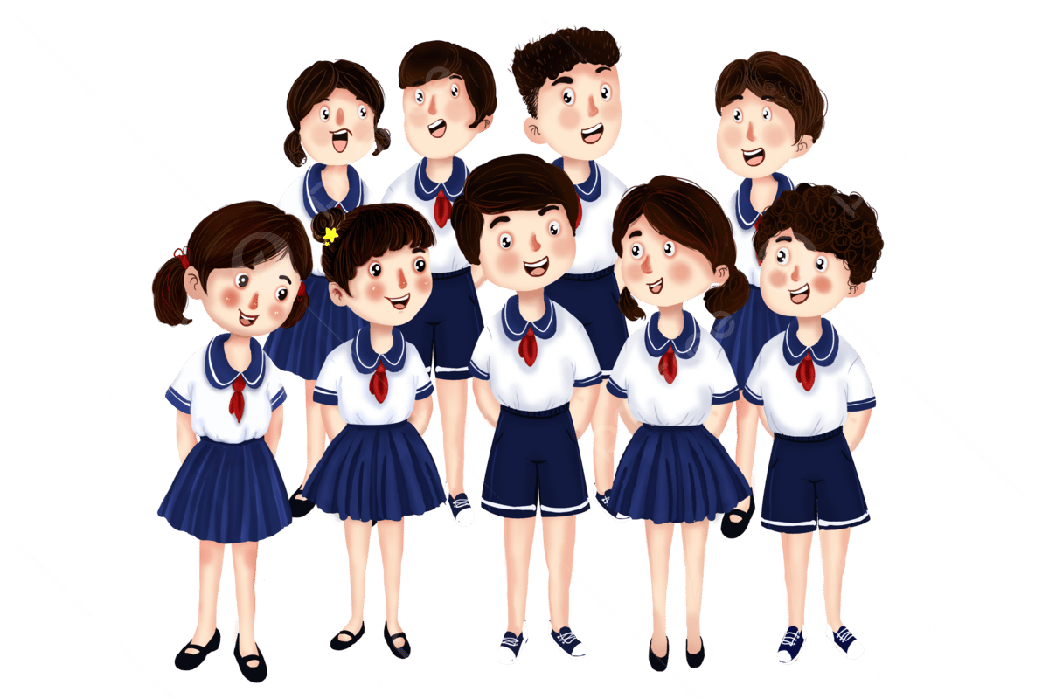
Хоровое пение

Slide 4

Что такое одарённость?

Slide 5
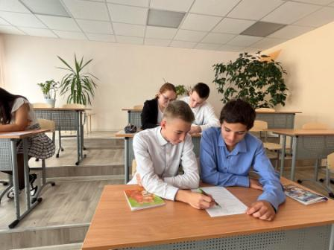
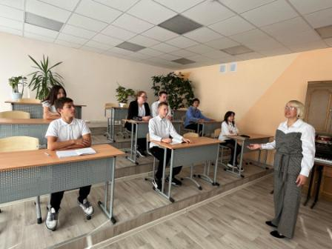
Музыка как школьный предмет обладает уникальным ресурсом для воспитания одарённости

Slide 6
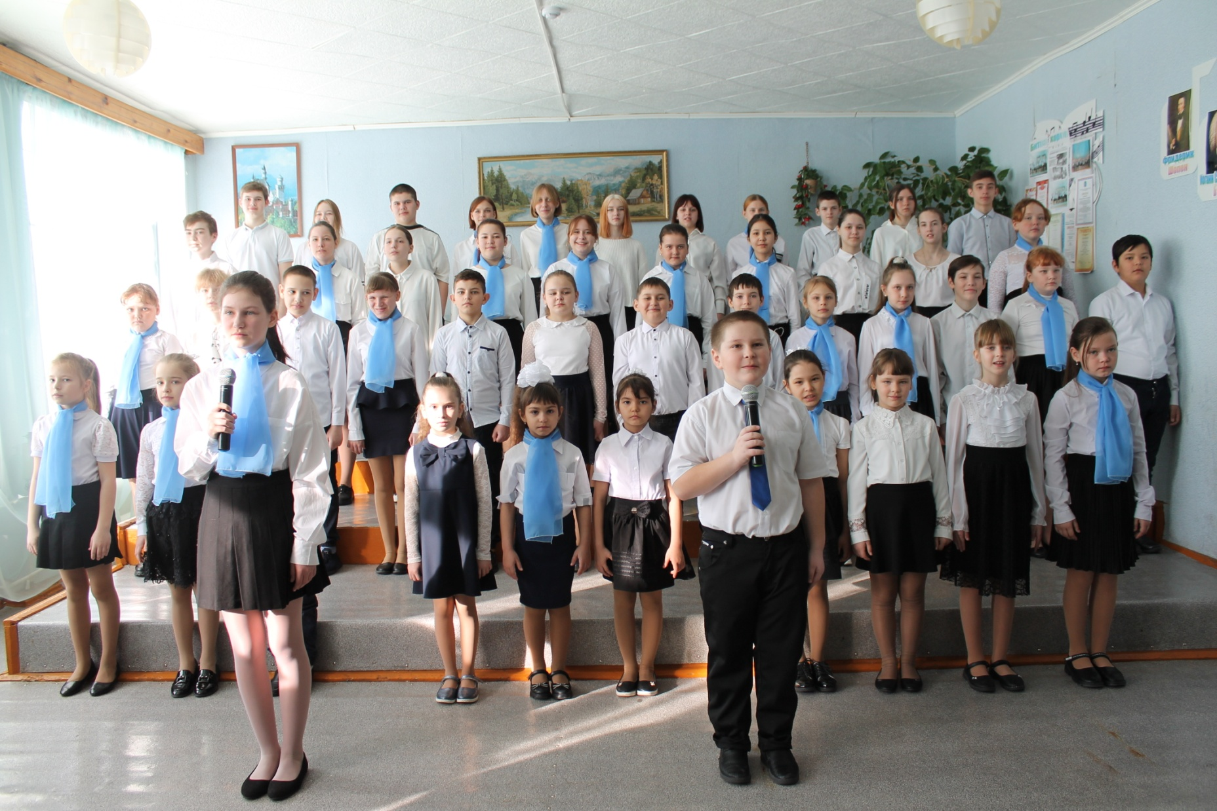
Хор «Ручеёк»

Slide 7
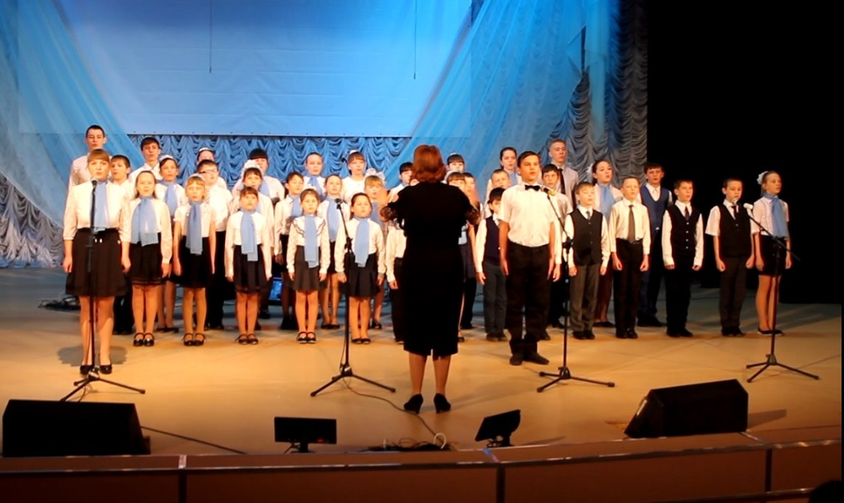
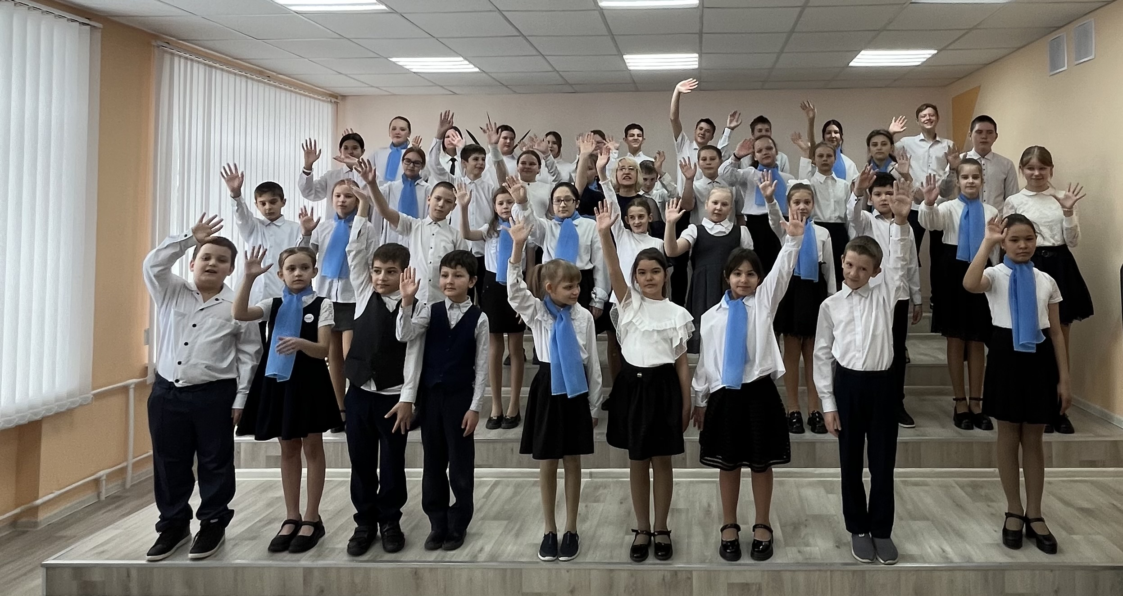
Участие в хоре требует от ребёнка дисциплины, терпения, умения работать в команде

Slide 8
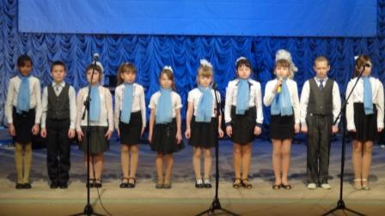
«Хоровое пение» - это пространство творческого роста

Slide 9
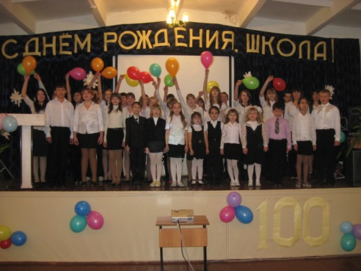
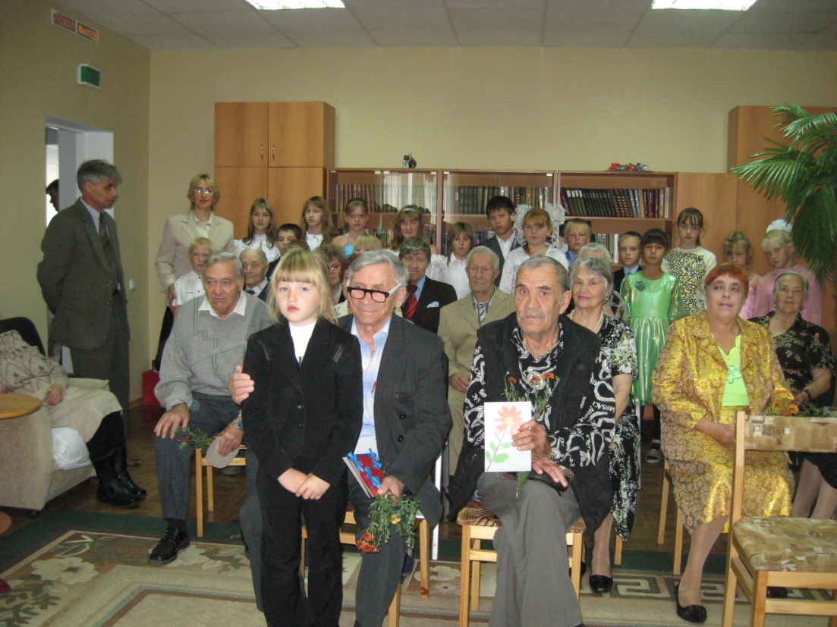
«Хоровое пение» — это и социализация и воспитание интереса к музыкальному искусству

Slide 10
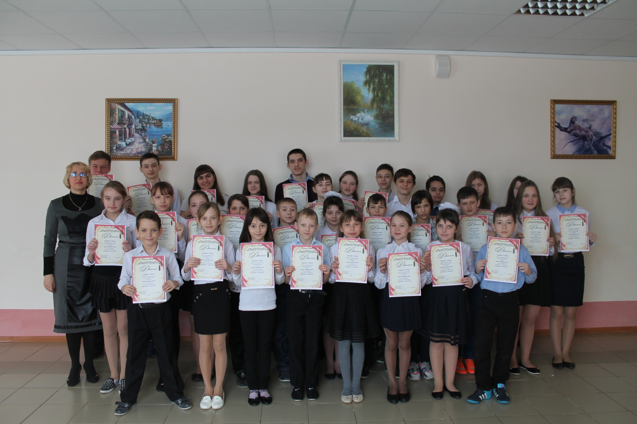

Slide 11
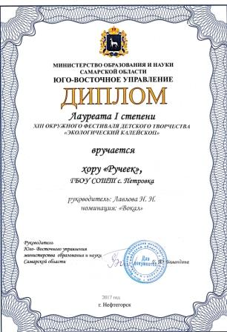

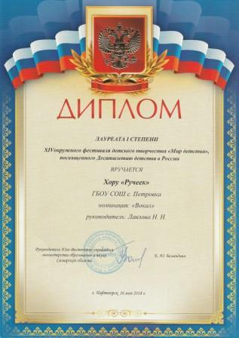

Slide 12
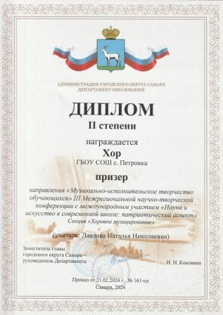
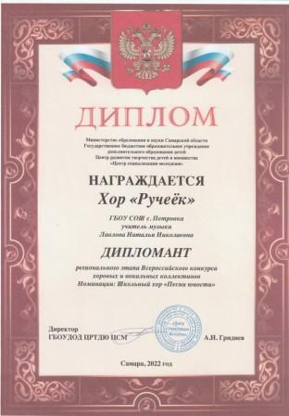
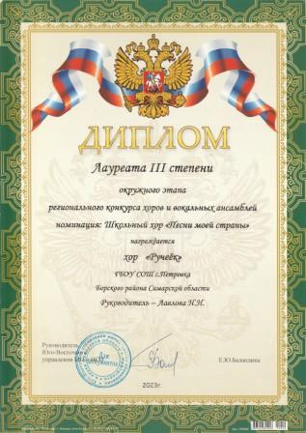
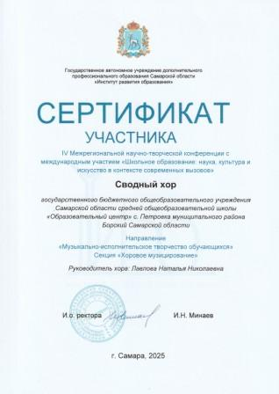

Slide 13
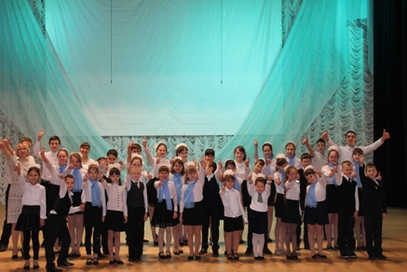

Slide 14
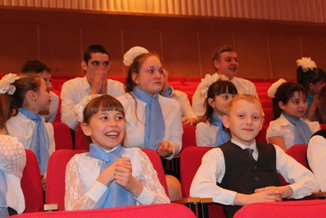
В хоре важную роль играет эмоциональная атмосфера

Slide 15

Хоровое пение — это система воспитания и развития эстетически-нравственных ценностей

Slide 16

Хоровое пение – это личностный рост

Slide 17
Спасибо за внимание!

